Slide 1
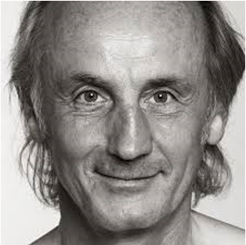
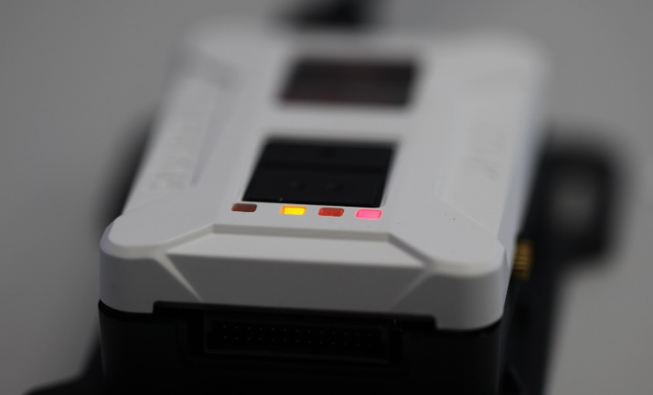
„Zahlen im Computer“
(Klasse 7 Aufbaukurs Informatik)
“Die Bildauswahl erfolgte in Anlehnung an das Alter der Kinder“
Prof. J. Walter
Bitte römische Zahlen im
Geschichtsunterricht!
Messsystem mit Mikrocontroller – XDK Bosch

Slide 2

Inhalt
Zahlensysteme
Binär-Zahl
Umwandlung
Addition von Dualzahlen
Vorzeichenbehaftete Binärzahlen
Zweierkomplement
BCD-Darstellung
Gleitkomma-Darstellung
Darstellung alphanumerischer Daten

Slide 3

Zahlensysteme
Mathematisches System zur Darstellung von Zahlen
Dezimalzahlen
2437=2*1000+4*100+3*10+7*1
=2*10³ + 4*10²+3*10¹+7*10⁰
Dezimalzahlen werden nicht besonders bezeichnet!
Basis B sind die Dezimalziffern von 0 bis 9
10=1*B+0
Klein b bedeutet binär
10b =1*2+0=2 (Dezimal)

Slide 4
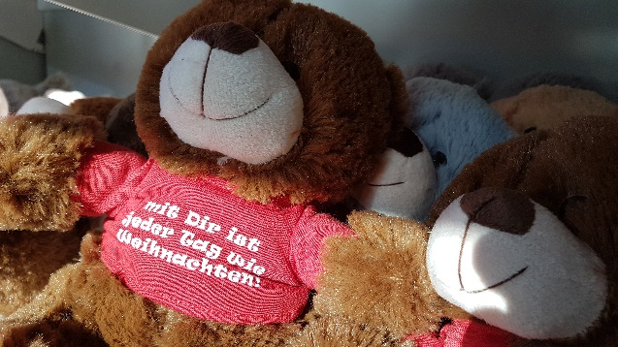
Umwandlung in Zahlensysteme
Wie wird die Dezimalzahl 3959 mit der Basis B=6 dargestellt?
3959:6=659 Rest 5
659:6=109 Rest 5
109:6=18 Rest 1
18:6=3 Rest 0
3:6=0 Rest 3
30155₆=3959
Übung: Wie wird die Dezimalzahl 3959 mit der Basis B=8 dargestellt?
7567₈=3959

Slide 5

Hexadezimal, Oktal
Bei der Oktal-Darstellung werden jeweils 3 Bit zusammengefaßt.
Bei der Hexadezimaldarstellung werden jeweils 4 Bit zusammengefaßt.
1101 1011=011 011 011=333₈
1101 1011=0DBh

Slide 6

Binärzahl
Die Basis der binären Zahlen ist B=2
10b=1*B+0=1*2¹+0=2
Übung: Wandeln Sie die Dezimalzahl 11 in eine Binärzahl um.
11:2=5 Rest 1
5:2=2 Rest 1
2:2=1 Rest 0
1:2=0 Rest 1
1011b=11 Schreibweise beim Programmieren
1011₂=11₁₀ mathematische Schreibweise

Slide 7
Binärzahl 1
Binärzahlen lassen sich direkt einer elektrischen Spannung zuordnen!
+5V
0
1
Gnd

Slide 8
Binärzahl 0
Binärzahlen lassen sich direkt einer elektrischen Spannung zuordnen!
+5V
0
1
Gnd

Slide 9
Binärzahl 0 im 8-Bit-Computer
Byte
Nibble
Nibble
0
0
0
0
0
0
0
0

Slide 10
Binärzahl 1011 im Computer
0
0
0
0
1
0
1
1

Slide 11
Addition von Binärzahlen
Mögliche Kombinationen bei der Addition
Zahl 1 | + | Zahl 2 | = | Sum-me | + | Über-trag
0 | + | 0 | = | 0
0 | + | 1 | = | 1
1 | + | 0 | = | 1
1 | + | 1 | = | 0 | + | 1

Slide 12
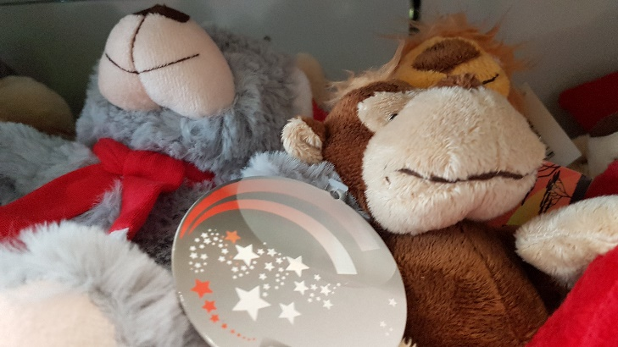
Subtraktion von Binärzahlen
Die Subtraktion von Binärzahlen erfolgt mit Hilfe der Addition des Zweierkomplements und entfernen des Übertrags.
Analogie zum Dezimalsystem
9-7=2
Das Zehner-Komplement von 7 ist 3
9
+3
12 Übertrag 1 wird ignoriert

Slide 13
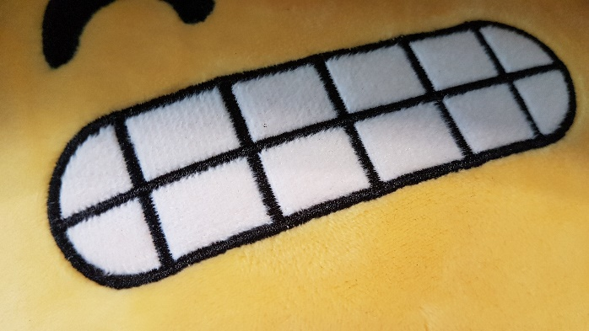
Zweierkomplement
Wird durch Addition der Zahl 1 zum Einer-Komplement gebildet:
0000 0111 Originalzahl
1111 1000 Komplement
1
1111 1001 Zweierkomplement

Slide 14
Subtraktion
Die Subtraktion 9-7=2 binär:
0000 1001
+ 1111 1001 Zweierkomplement von 7
1 0000 0010 Übertrag wird ignoriert.
Wird eine Subtraktion mit Hilfe des Zweier-Komplements ausgeführt, so gibt der Übertrag das Vorzeichen des Ergebnisses an.
Übertrag = 1 -> Ergebnis positiv
Übertrag = 0 -> Ergebnis negativ

Slide 15
Multiplikation von Binärzahlen
Jedes binäre Teilprodukt ist genau der Multiplikant oder 0
9*5=45
1001 * 0101
1001
0000
1001
101101
=1*2⁵+ 0*2⁴+ 1*2³ + 1*2² + 0*2¹ + 1*2⁰
= 32 + 0 + 8 + 4 + 0 + 1 = 45

Slide 16

Division von Binärzahlen
55:5=11
110111:101=1011
101
0011
0000
0111
0101
00101
0101
0

Slide 17
Vorzeichenbehaftete Binärzahlen
Dezimal | Binär | Hexadezimal | Zweier- Komplement | Vorzeichen- behaftet
0 | 0000 0000 | 00 | 0000 0000 | 0
1 | 0000 0001 | 01 | 0000 0001 | 1
2 | 0000 0010 | 02 | 0000 0010 | 2
3 | 0000 0011 | 03 | 0000 0011 | 3
... | ... | ... | ... | ...
... | ... | ... | ... | ...
127 | 0111 1111 | 7F | 0111 1111 | 127
128 | 1000 0000 | 80 | 1000 0000 | -128
129 | 1000 0001 | 81 | 1000 0001 | -127
... | ... | ... | ... | ...
... | ... | ... | ... | ...
254 | 1111 1110 |  | 1111 1110 | -2
255 | 1111 1111 |  | 1111 1111 | -1

Slide 18
Übertrag und Überlauf
Bei Übertrag wird das Carry-Flag gesetzt.
Bei Überlauf wird das OV Overflow-Flag gesetzt.
1111 1110 (-2)
+ 1111 1100 (-4)
1 1111 1010 (-6) C:=1 OV:=0
Beispiel für beide Flags:
1000 0001 (-127)
+ 1100 0010 (-62)
1 0100 0011 (+67) C:=1 OV:=1
Notes:
Beim Überlauf lässt sich die Zahl nicht mehr in dem vorgesehenen Speicher darstellen.

Slide 19
BCD-Darstellung
Vorteil: absolut genaue Ergebnisse für kaufmännische Anwendungen.
Nachteil: Viel Speicher und langsames Rechnen
Code | BCD Symbol |  | Code
0000 | 0 |  | 1000 | 8
0001 | 1 |  | 1001 | 9
0010 | 2 |  | 1010 | entfällt
0011 | 3 |  | 1011 | entfällt
0100 | 4 |  | 1100 | entfällt
0101 | 5 |  | 1101 | entfällt
0110 | 6 |  | 1110 | entfällt
0111 | 7 |  | 1111 | entfällt

Slide 20
Gleitkomma-Darstellung
Grundprinzip: Dezimalbrüche in festem Format darzustellen.
Keine Bitverschwendung-> Normalisierung
0,000123 -> 0,123*10⁻³
Normalisierte Mantisse: 0,123
Exponent: -3
22,1 = 0,221*10²
31
24
23
16 15
8 7
0
S
EXPONENT
S
M A N T I S S E
Typische Gleitkommadarstellung
S = Sign = Vorzeichen

Slide 21
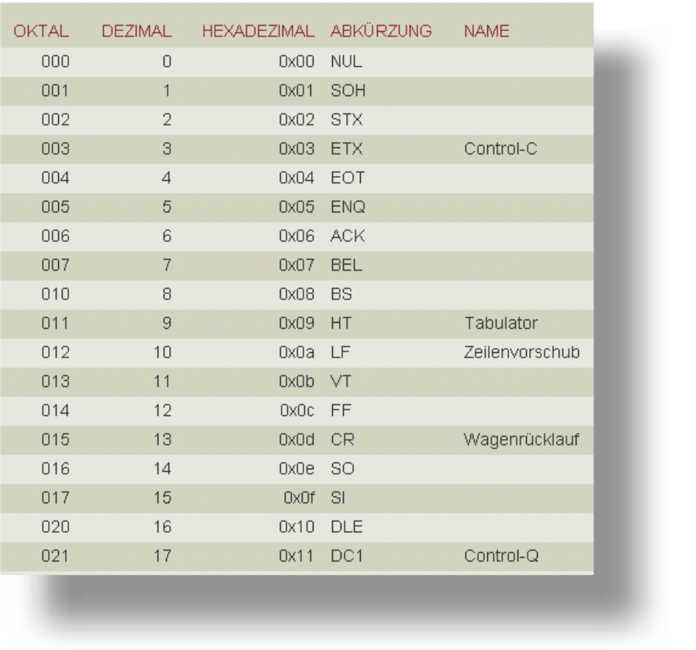
Darstellung alphanumerischer Daten
Alle Zeichen werden in acht-Bit-Code codiert.
ASCII – „American Standard Code for Information Interchange“
Notes:
Der "ASCII" (American Standard Code for Information Interchange) Zeichensatz ordnet die in der Computerrechnik am häufigsten verwendeten Zeichen und Steuerzeichen dem Zahlenbereich von 0 bis 127 (7 Bit) zu. Durch die Standardisierung dieser Zuordnungswerte schafft ASCII praktisch die Basis für den Informationsaustausch zwischen unterschiedlichen Computern und Computerprogrammen.
Der Standart "ISO 8859" enthält verschiedene 8-Bit Erweiterungen des "ASCII" Zeichensatzes (auch als "ISO 646-IRV" bekannt). Besondere Bedeutung kommt "ISO 8859-1", dem "Latin Alphabet No. 1", zu da dieses oft implementiert wurde und nunmehr quasi den ASCII Standard abgelöst hat.

Slide 22

Aufgaben
Berechnen Sie 768 als Oktalzahl durch Divisionsverfahren und durch Wandlung in Binärzahlen - Dreiergruppen
Welchen Wert hat:
11111100b in dezimaler Darstellung?
Wandeln Sie dezimal 38 nach dual.
Was ist 257 dual?
Addieren Sie binär 3+1
Subtrahieren Sie binär: 4-3
Berechnen Sie das Zweierkomplement von -5

Slide 23
Lösungen
1400 Oktal – binär 1 100 000 000
252
0010 0110
1 0000 0001
011
001
100
0000 0100
+1111 1101
10000 0001
1111 1011

Slide 24
Übung: Zahlen im Computer
Führen Sie eine Addition von 6+18 binär durch. Die Berechnung muss ausführlich dargestellt werden.
Führen Sie eine Wandlung der Zahl 58 zur Basis 5 durch.
Stellen Sie folgende Zahl hexadezimal dar: 127, 65535, 256, 1023, 1024
Stellen Sie folgende Zahlen binär dar: 127, 65535, 256, 1023, 1024
Wandeln Sie die binären Zahlen aus 4 in Oktale Zahlen.
Wieviel Nibble benötigt man für ein _int32?
Wieviel Bit hat ein Integer-Wert?
Welcher Zahlenbereich wird im vorzeichenbehafteten Integer-Format dargestellt?
Subtrahieren Sie 16-9 binär. (ausführlich dargestellt)
Berechnen Sie das Zweierkomplement von 2047.

Slide 25
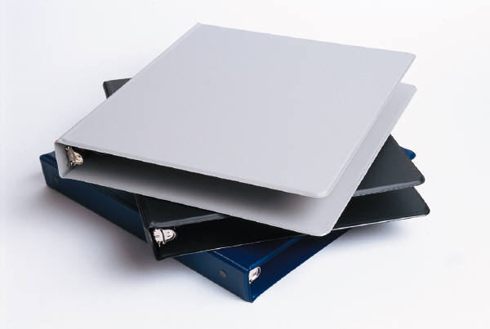
Schlußrunde
Feedback und Seminarbeurteilung

Slide 26
Vielen Dank für Ihre Aufmerksamkeit !

